Slide 1
Azure Cross Region Connection
Liu Gang
2024-07-02

Slide 2







VWAN Azure 架构
HK Region
Euro Region
Aisa-Vnet-App1
Routing Intent and Routing Policies
Routing Intent and Routing Policies
Euro-Vnet-App1
App-1
hub1
Azure VWAN
hub1
App-1
ILB
ILB
vwan hub
connection
BGP
Aisa-Vnet-App2
Euro-Vnet-App2
FGT
FGT
App-2
App-2

Slide 3
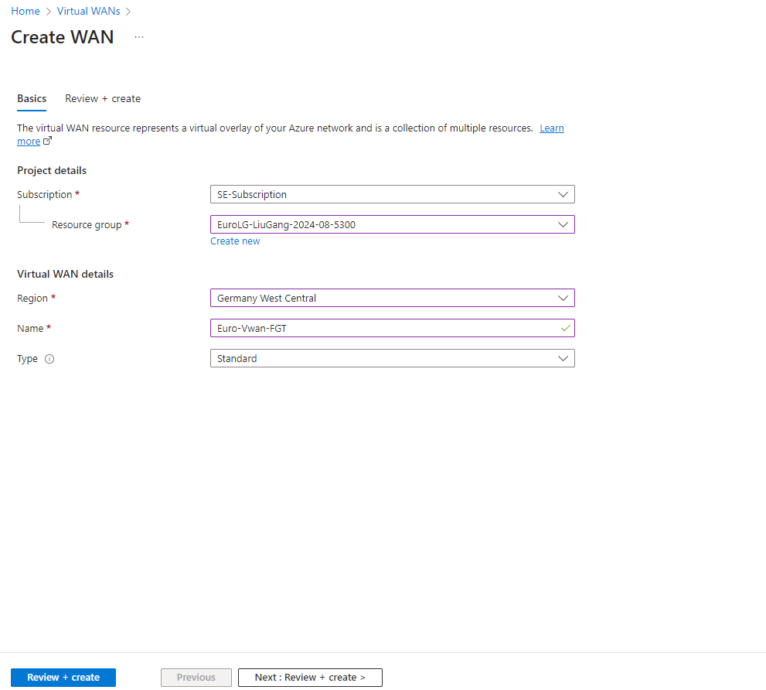
VWAN规划

Slide 4
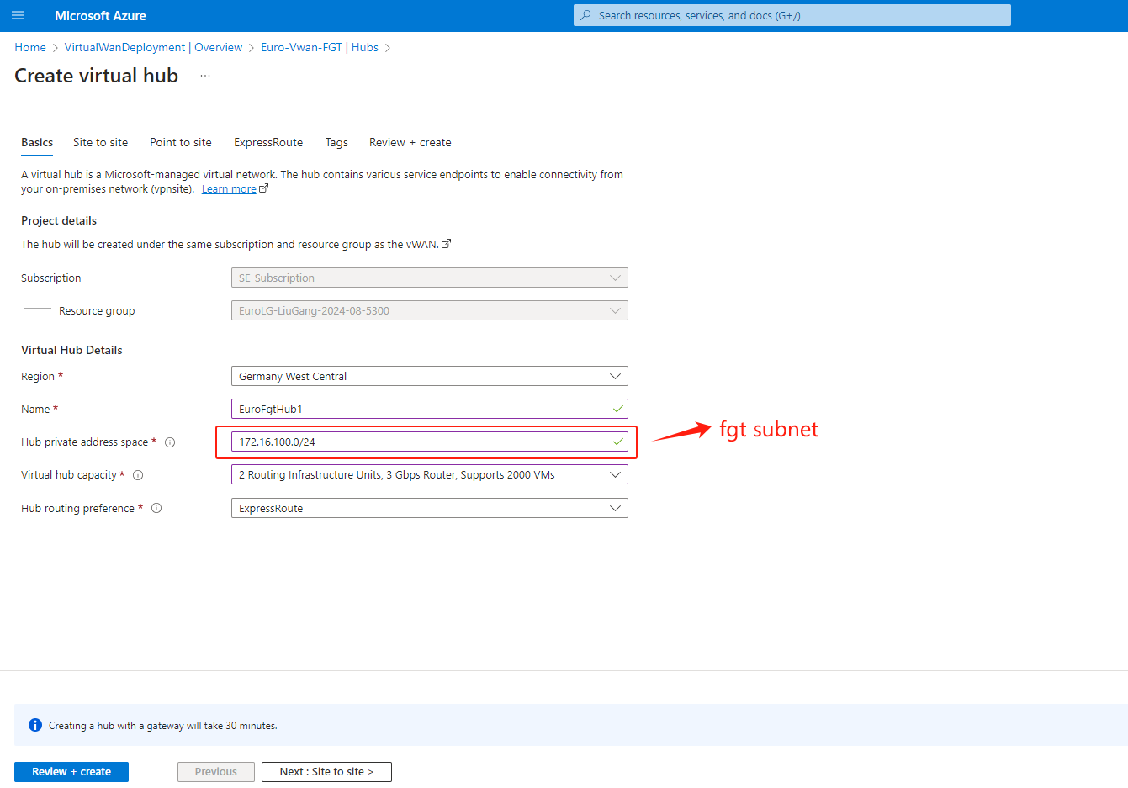
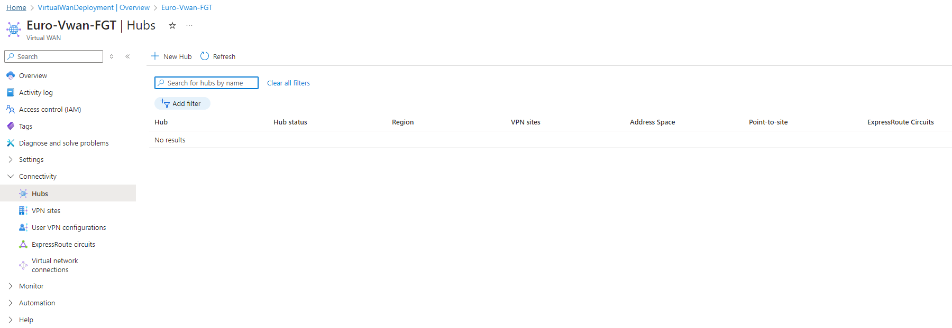
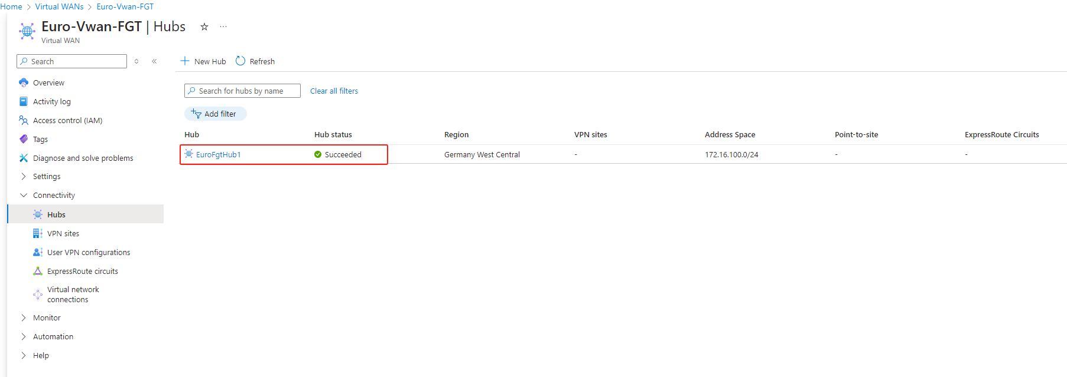
HUB规划-1
注意配置hub需要大约30分钟左右

Slide 5
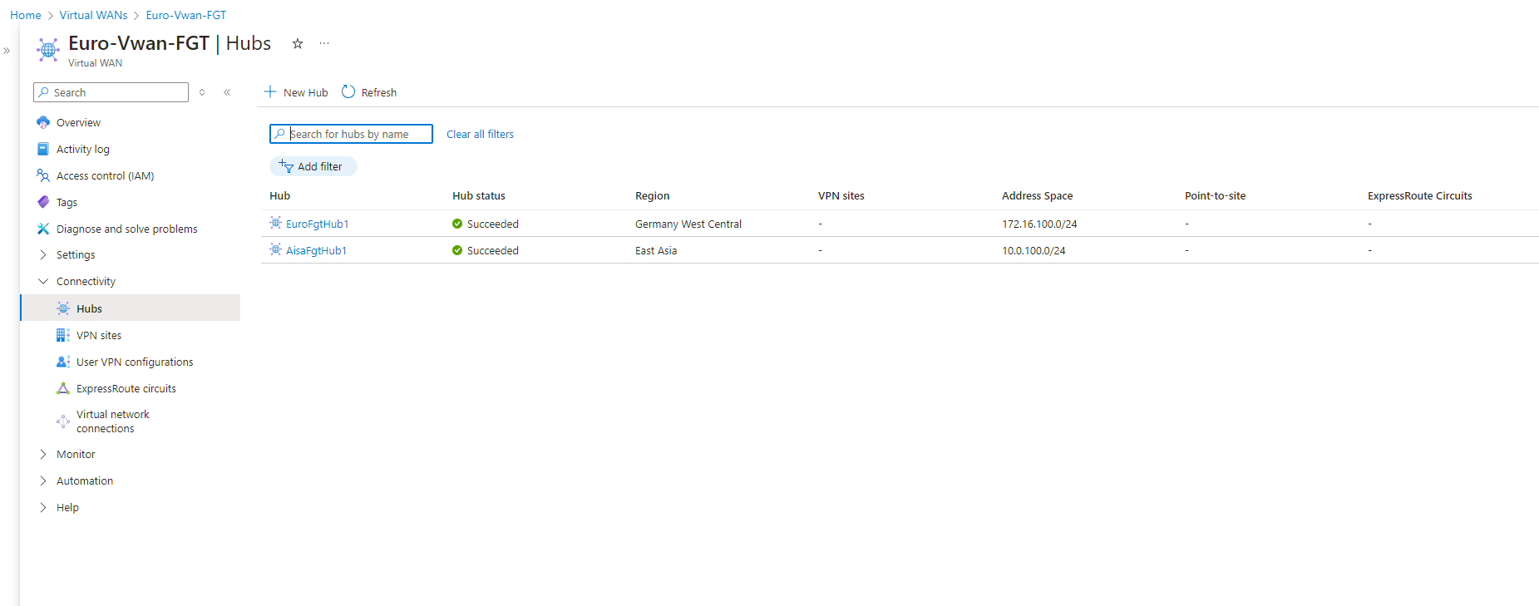
HUB规划-2
注意配置hub需要大约30分钟左右

Slide 6
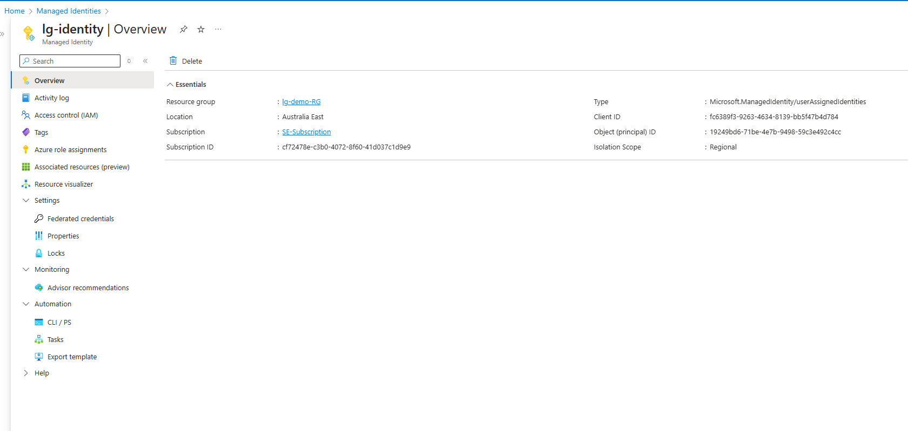
VWAN集成Fortigate Managed Identity

Slide 7
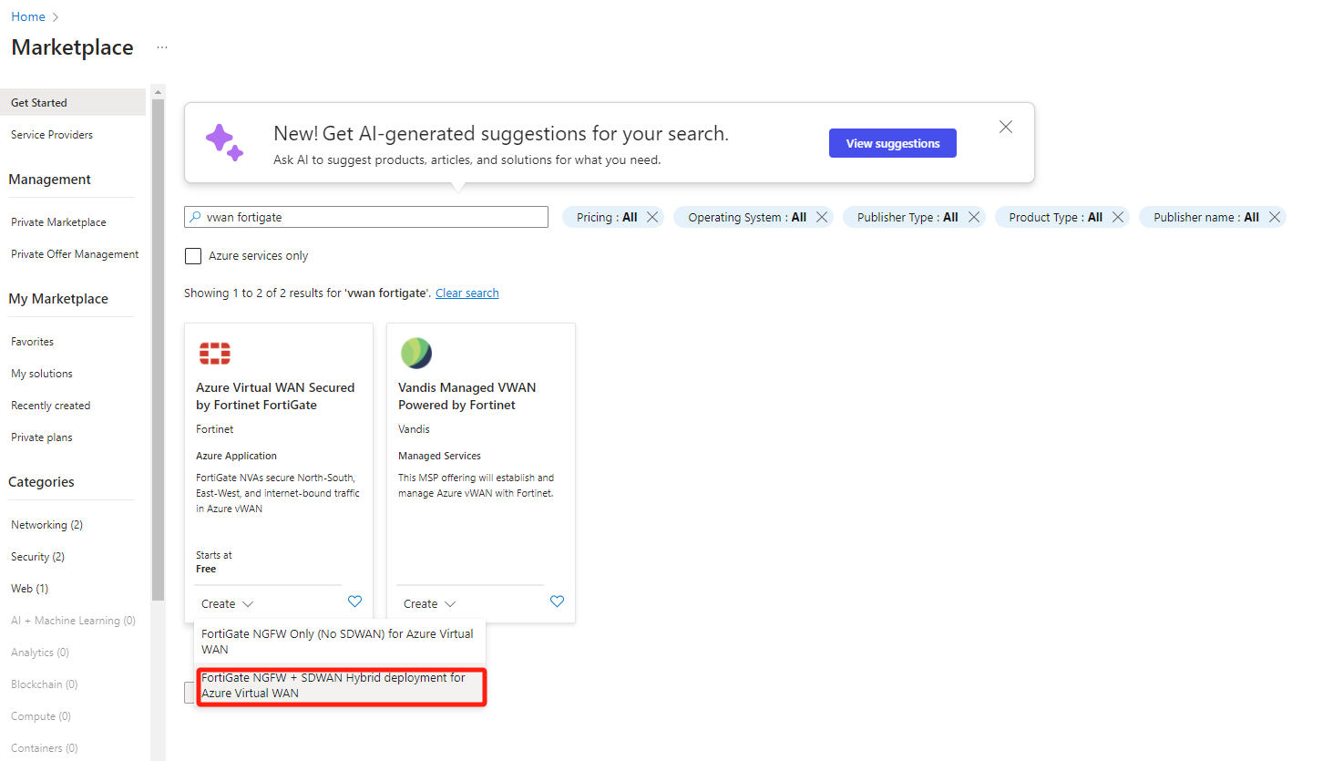
VWAN集成Fortigate sd-wan 规划-1

Slide 8
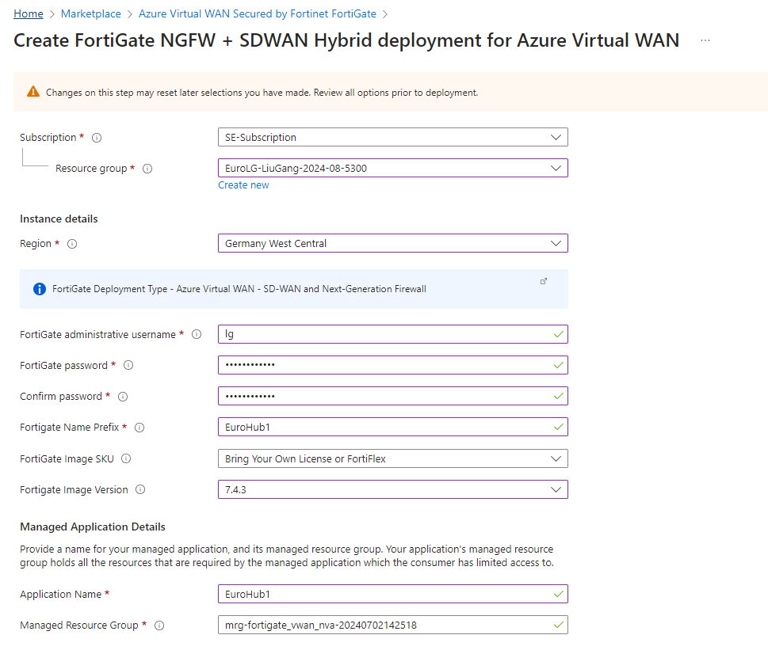
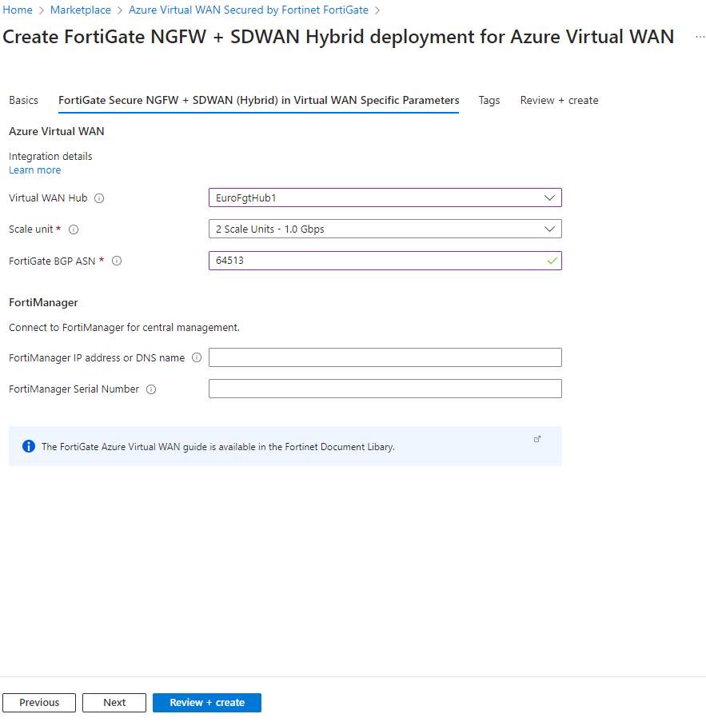
VWAN集成Fortigate sd-wan 规划-2
这一步骤同样部署至少30分钟
Notes:
AS 64512/64513

Slide 9
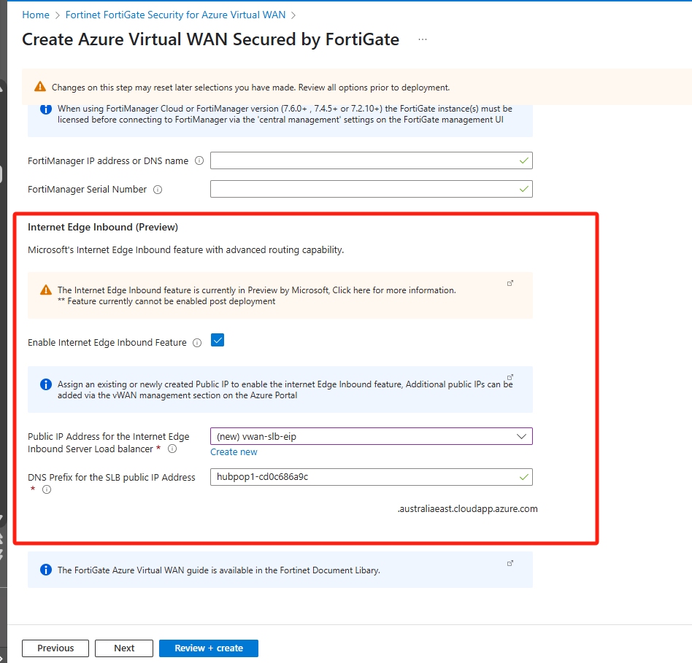
VWAN集成Fortigate sd-wan 规划-3 DNAT EIP

Slide 10
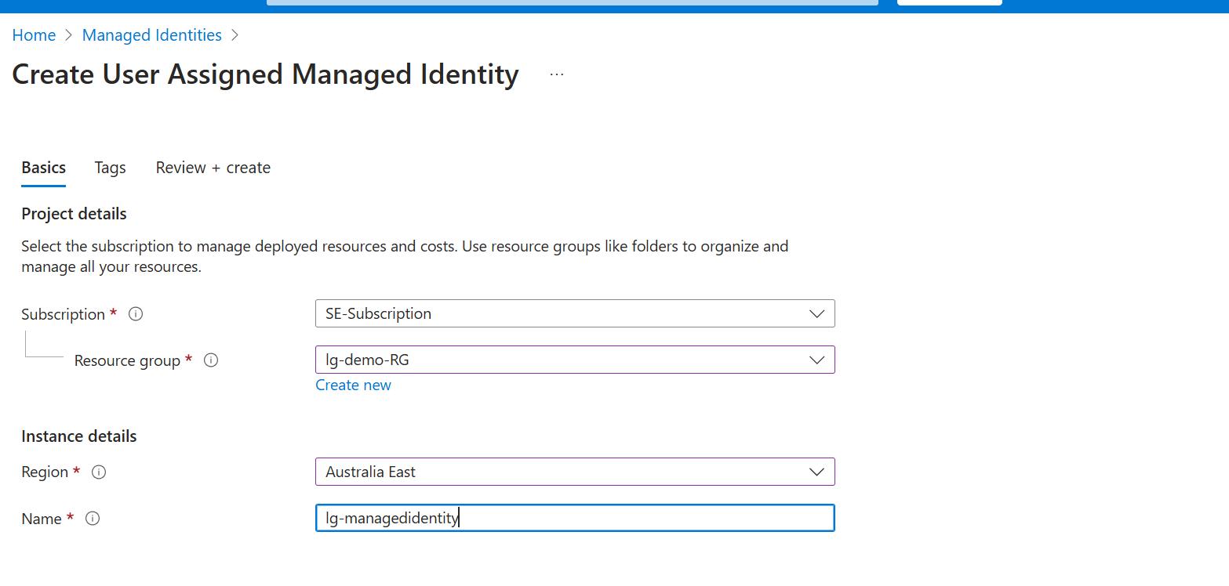
VWAN集成Fortigate sd-wan 规划-4
Notes:
AS 64512/64513

Slide 11
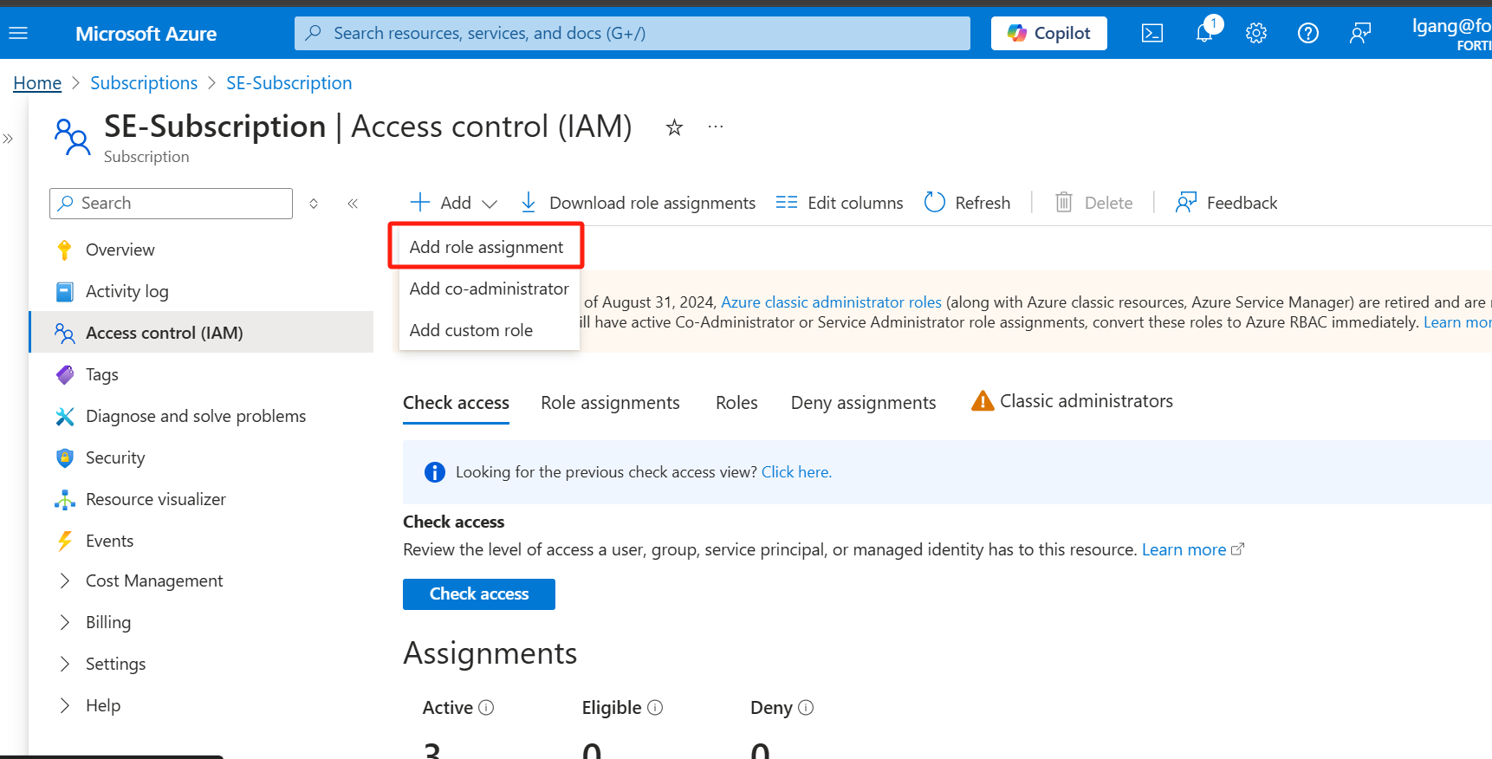
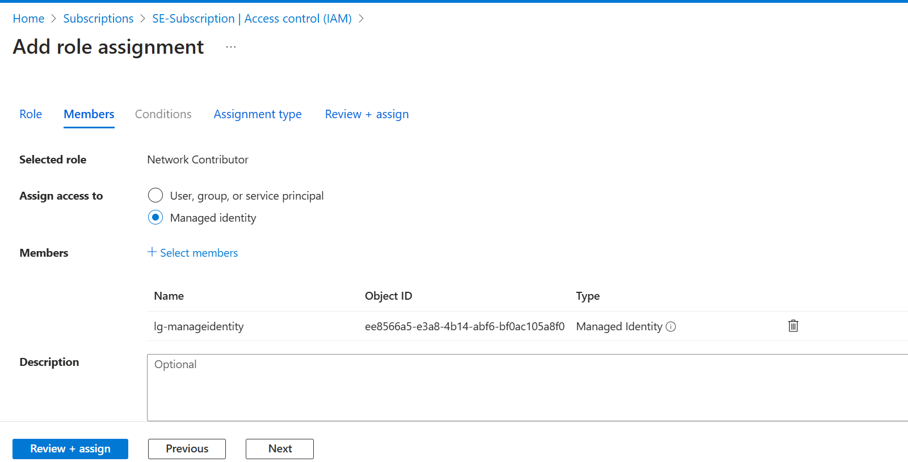
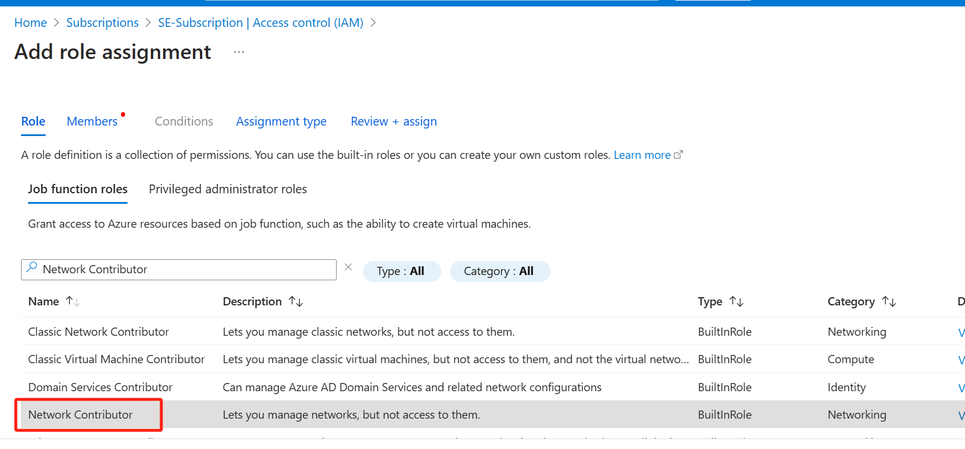
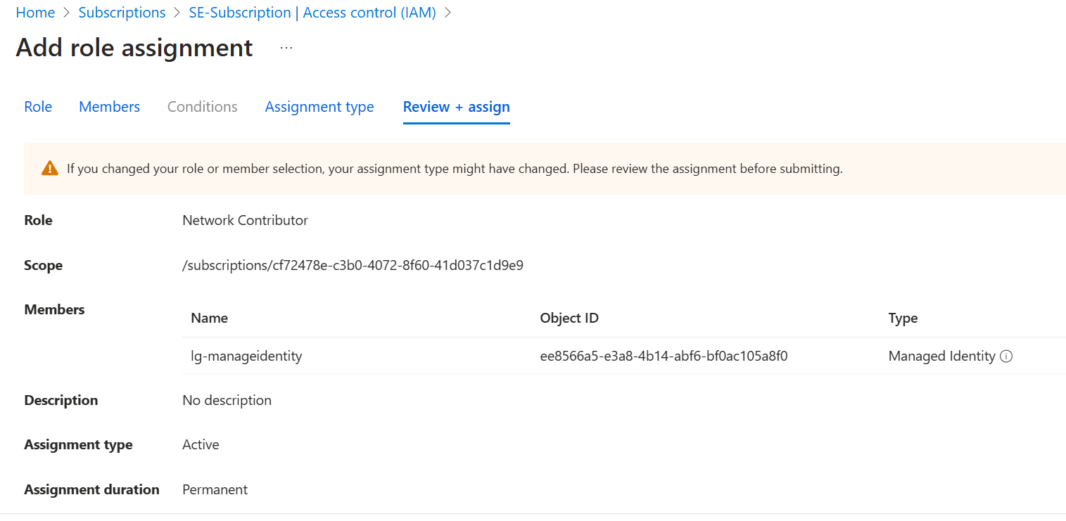
VWAN集成Fortigate sd-wan 规划-5
Notes:
AS 64512/64513

Slide 12
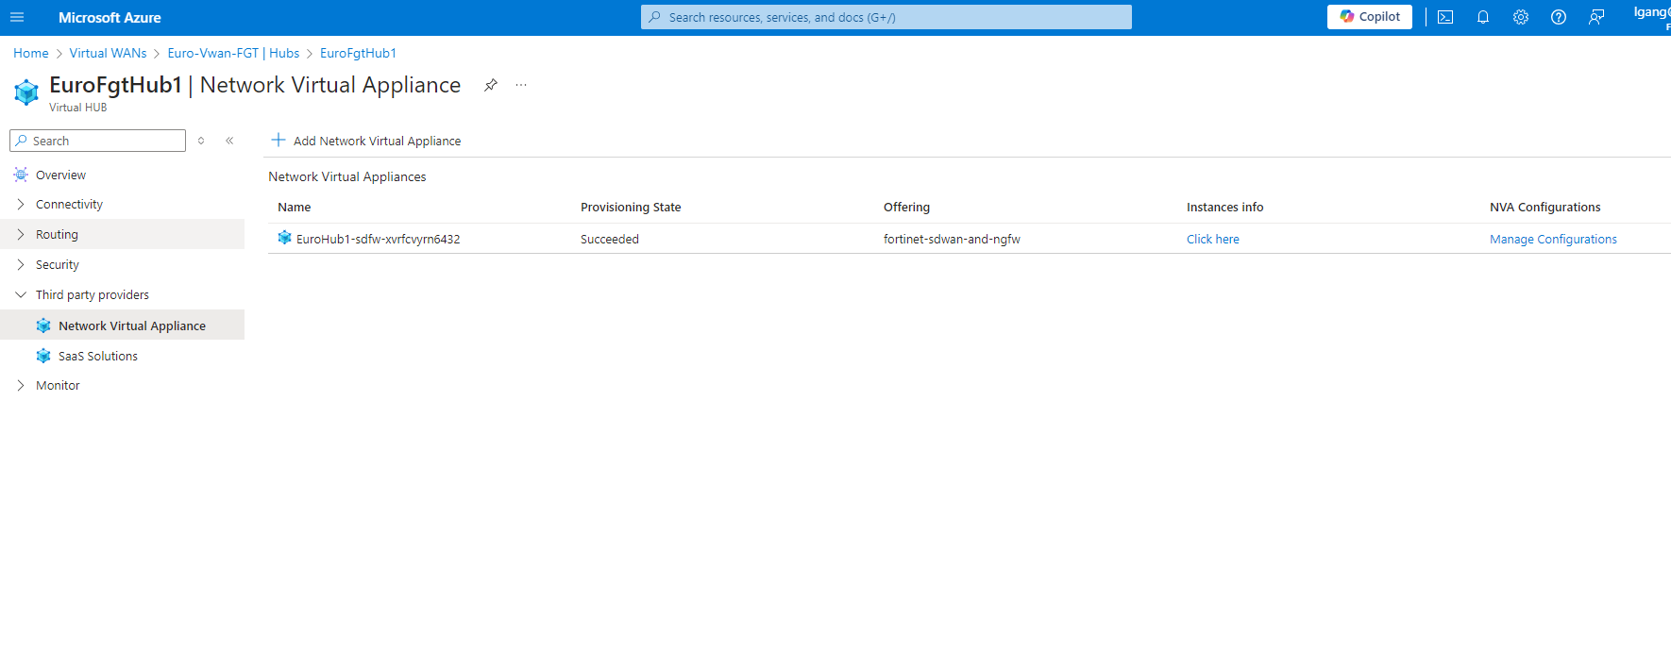
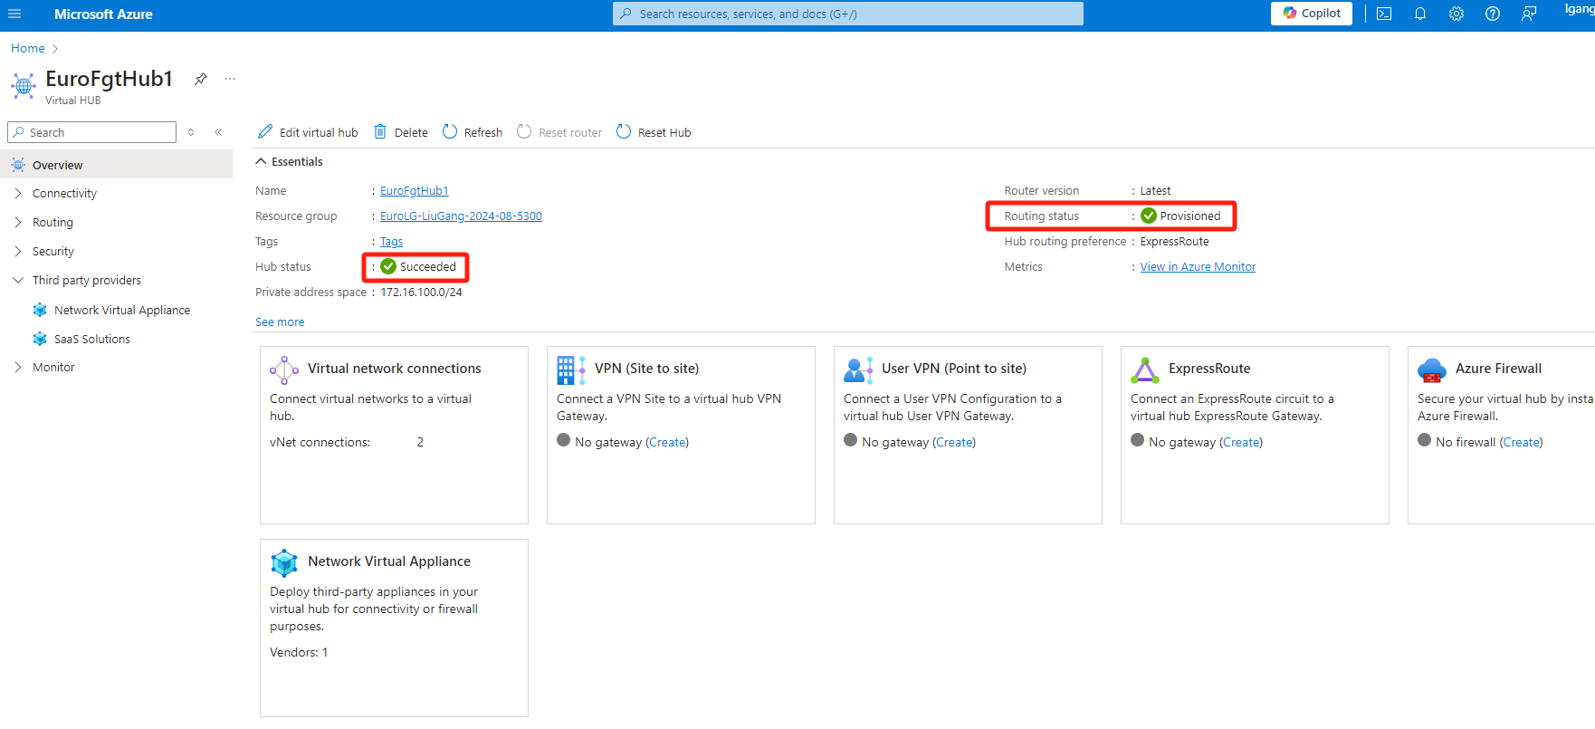
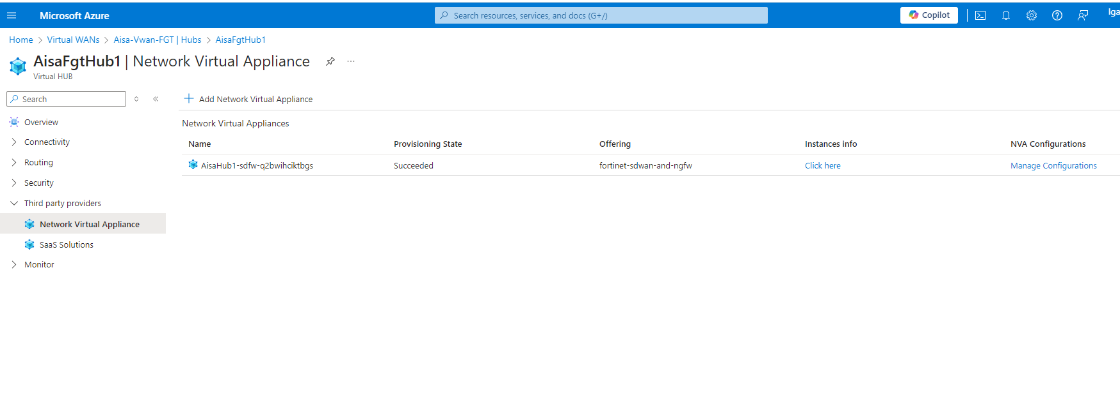
VWAN集成Fortigate sd-wan 规划-6

Slide 13
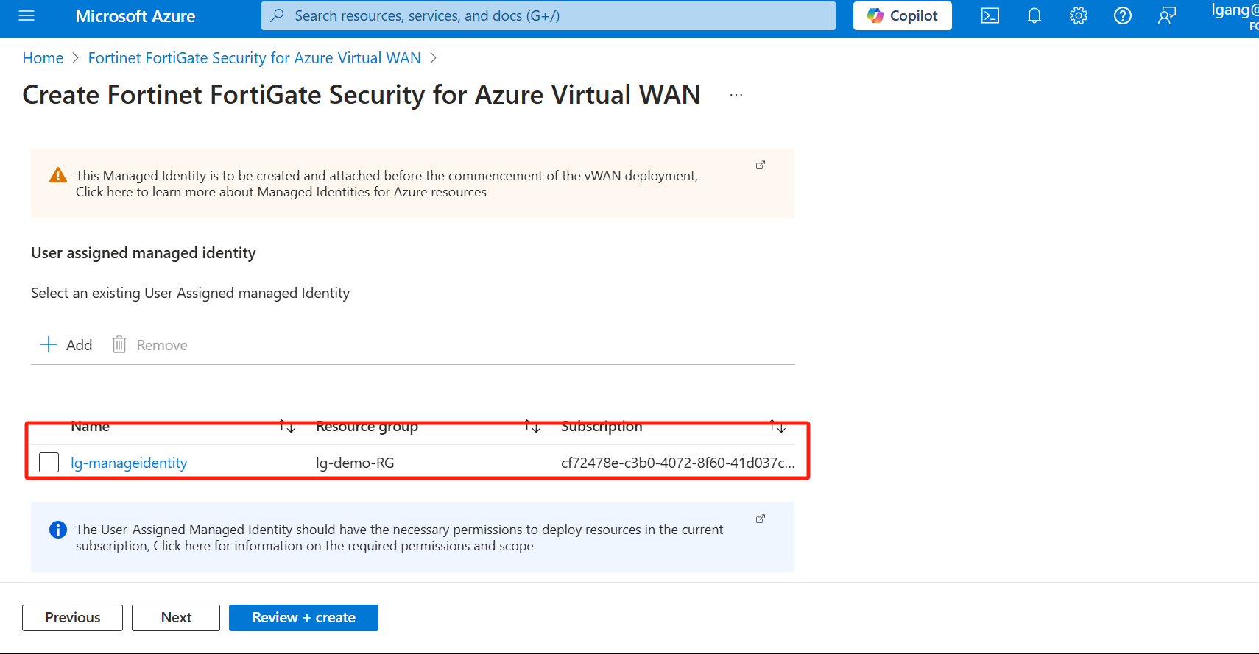
VWAN集成Fortigate sd-wan 规划-7

Slide 14
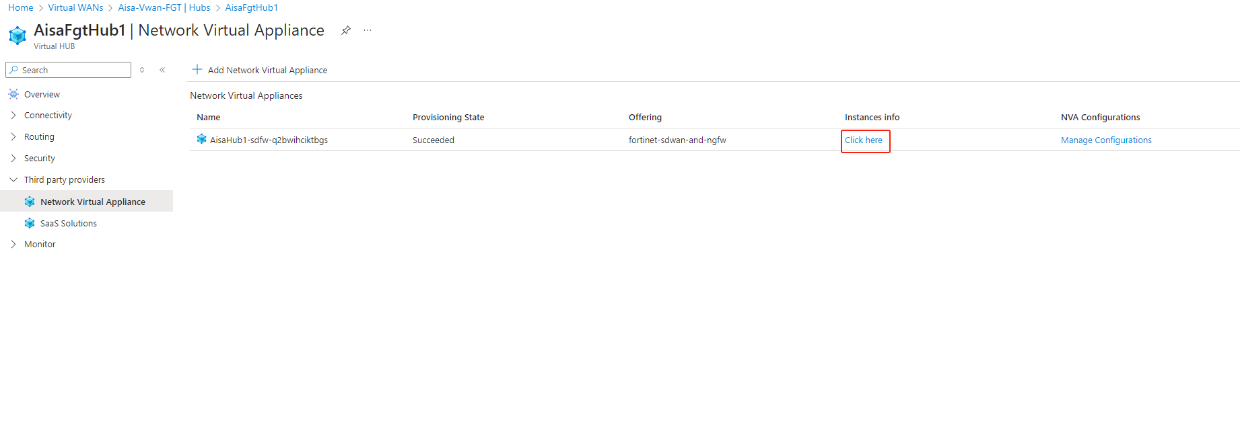
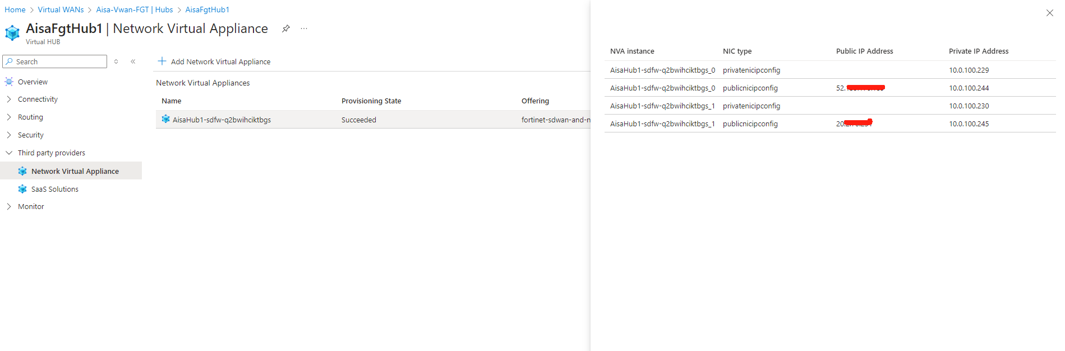
VWAN集成Fortigate sd-wan 规划-8
根据我们之前配置选项，配置完成后默认集成 2 units

Slide 15
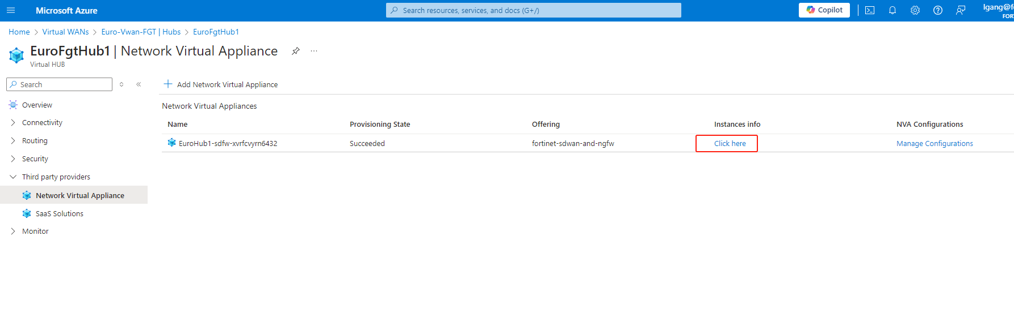
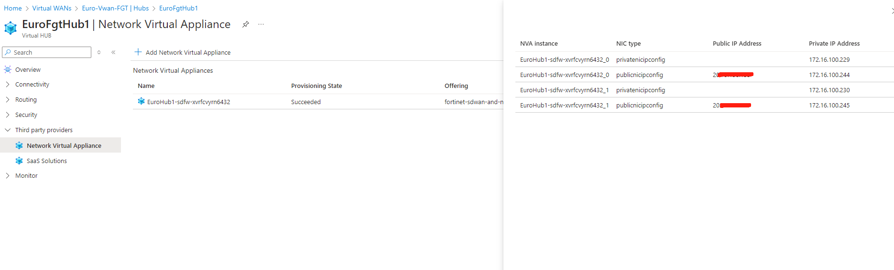
VWAN集成Fortigate sd-wan 规划-9

Slide 16
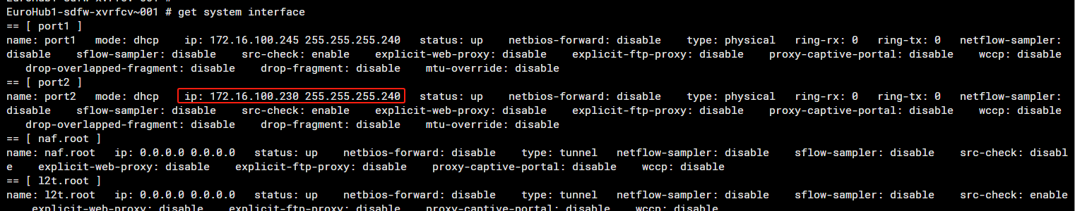
防火墙基础配置规划-1
所有集成在vwan中的防火墙内网通过系统自配置的ILB集成，需要回指本网段路由和LB monitor的路由，请check port2接口地址，并配置路由下
一条指向port2 网关地址
如果路由配置正确，可以查看与其他FGT集成BGP邻居，并收到本网段业务路由

Slide 17
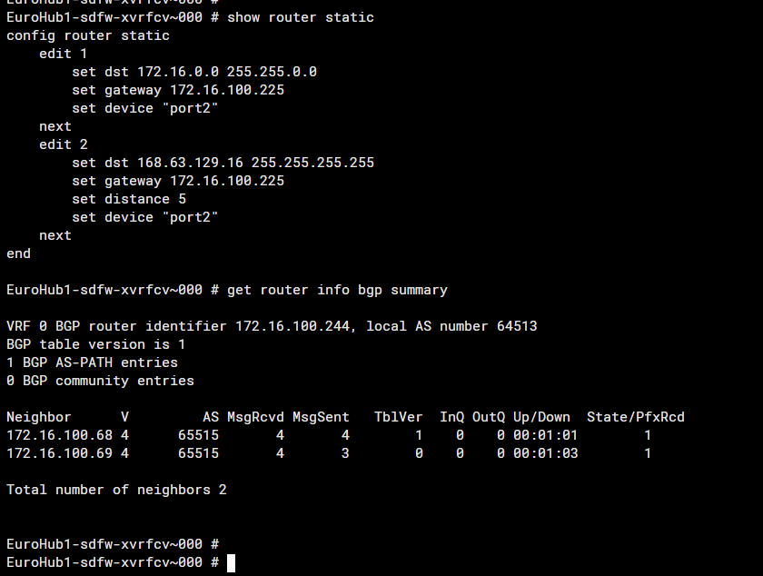
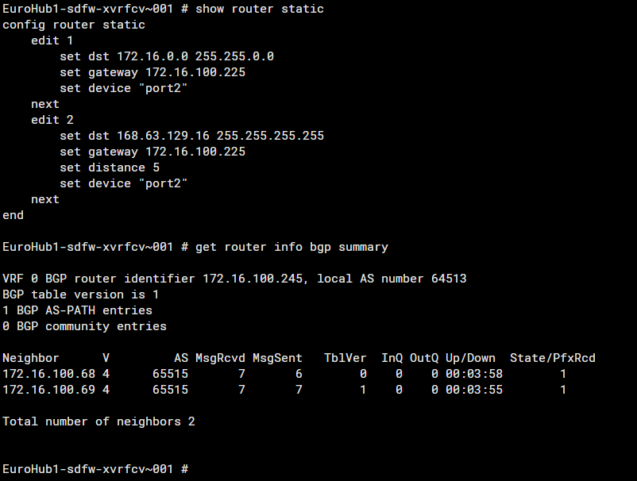
防火墙基础配置规划-2

Slide 18
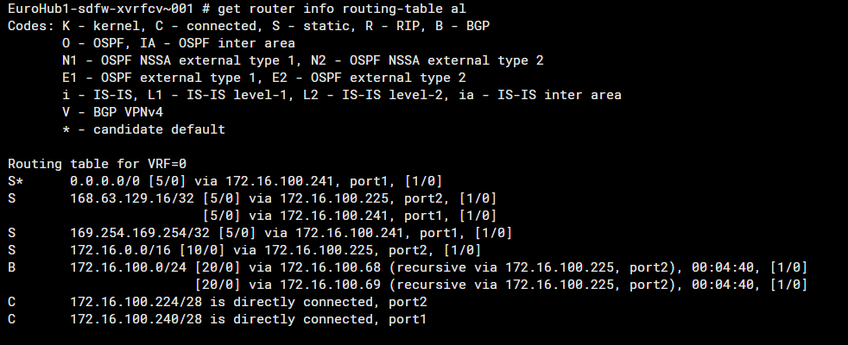
防火墙基础配置规划-３

Slide 19
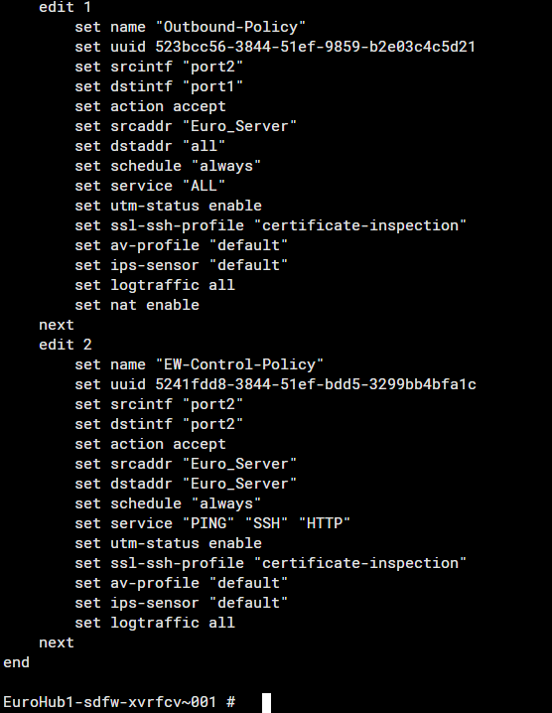
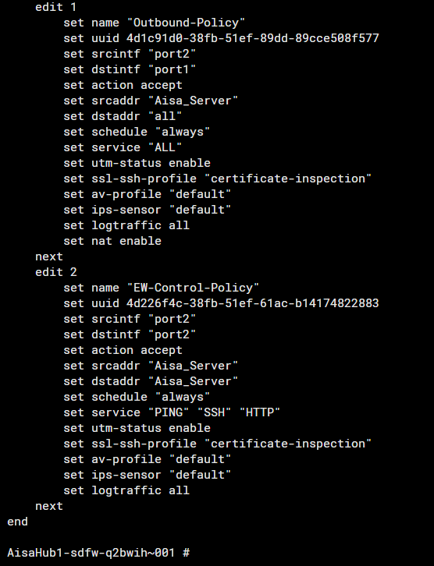
防火墙基础配置规划-4
配置同Region 南向上网策略和东西向安全防护策略

Slide 20
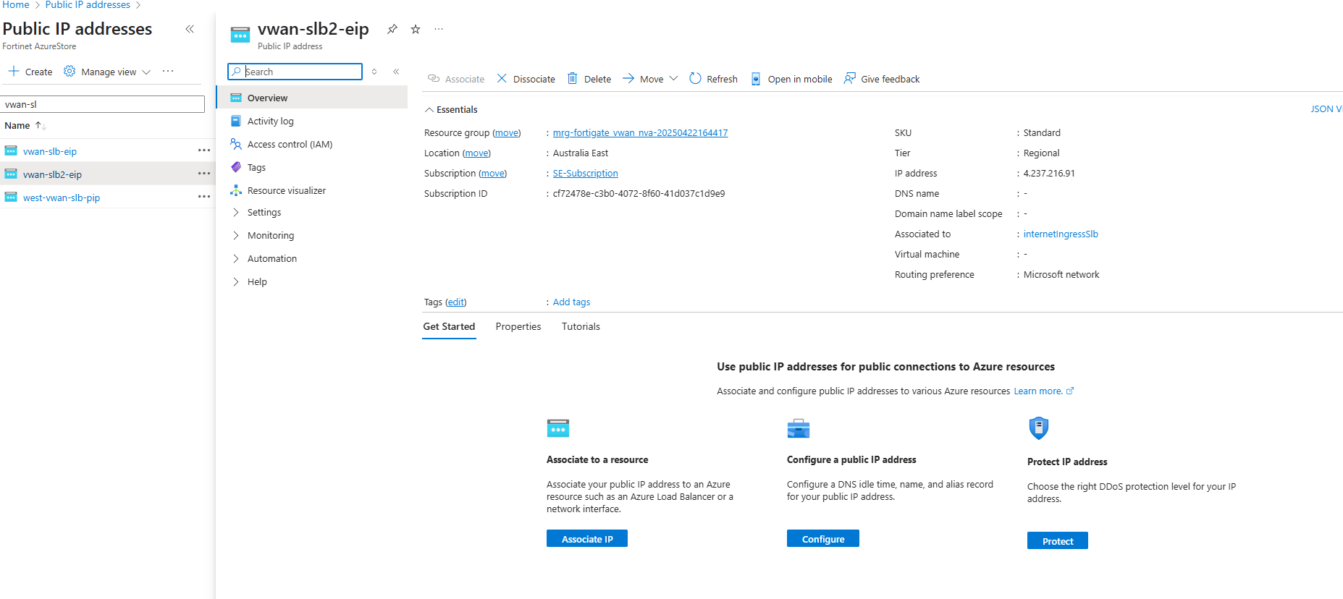
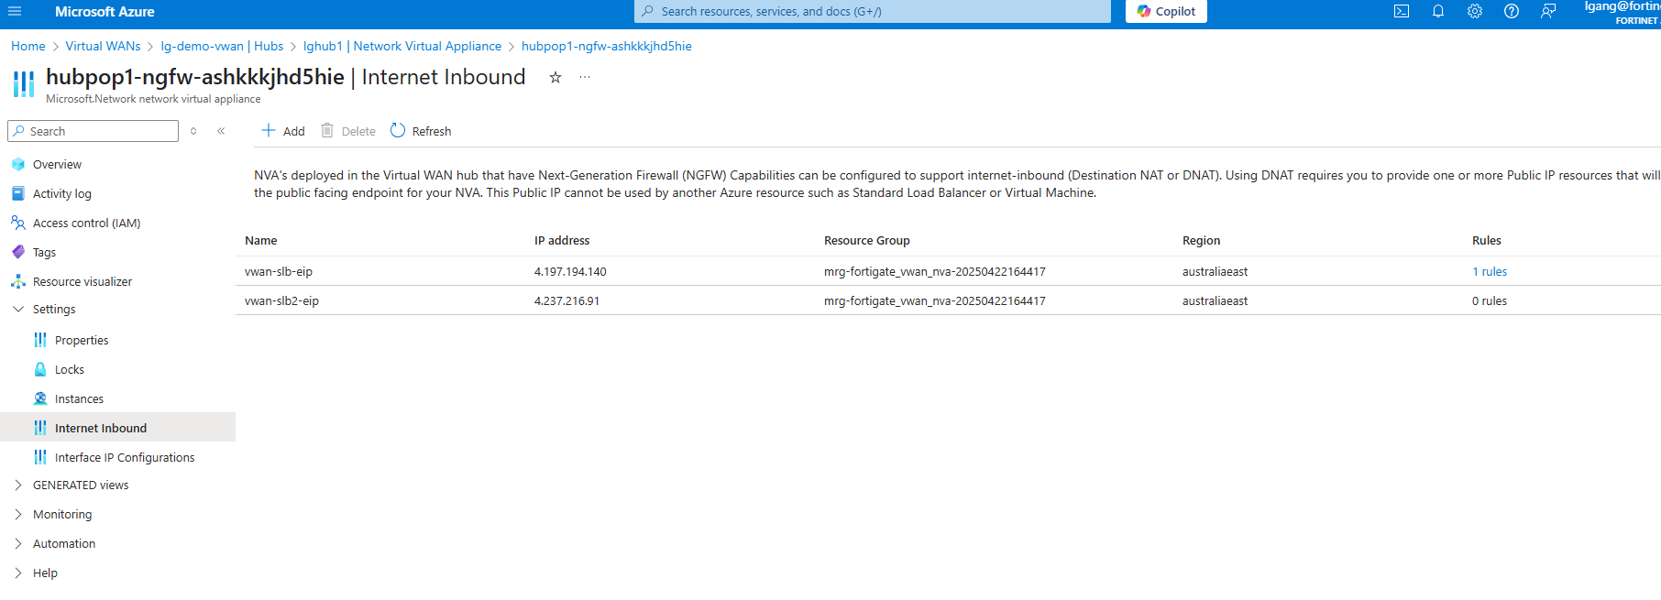
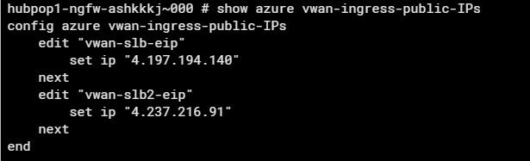
DNAT集成多个EIP

Slide 21
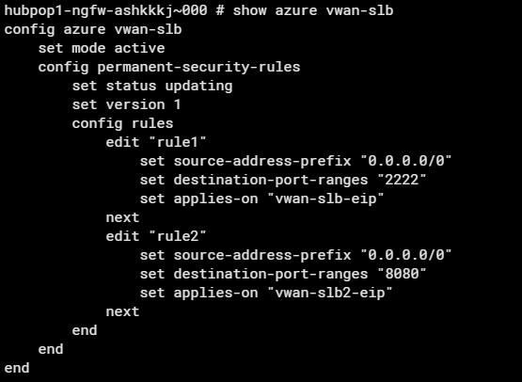
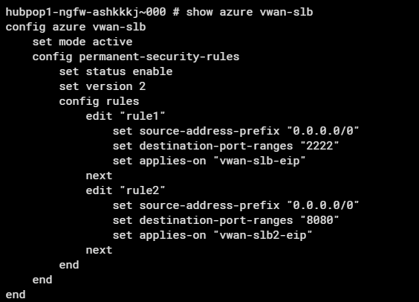
防火墙基础配置规划-5(DNAT)
Status updating 表明正在更新API推送到Azure配置
Version 和 status 无需配置

Slide 22
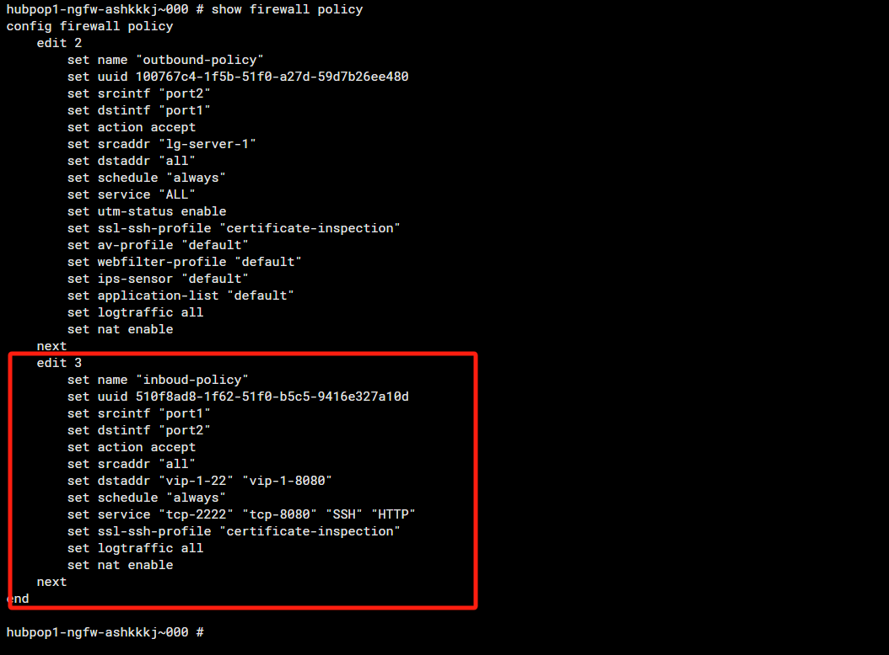
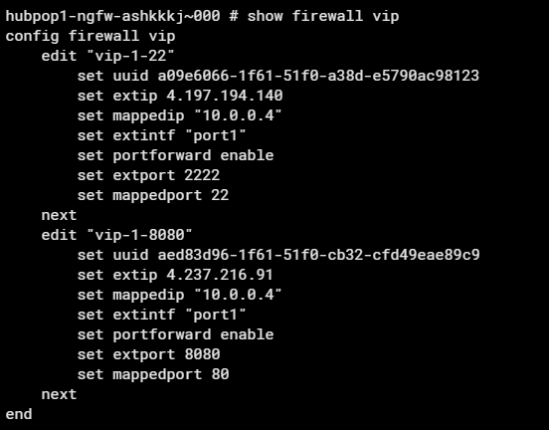
防火墙基础配置规划-6(DNAT)

Slide 23
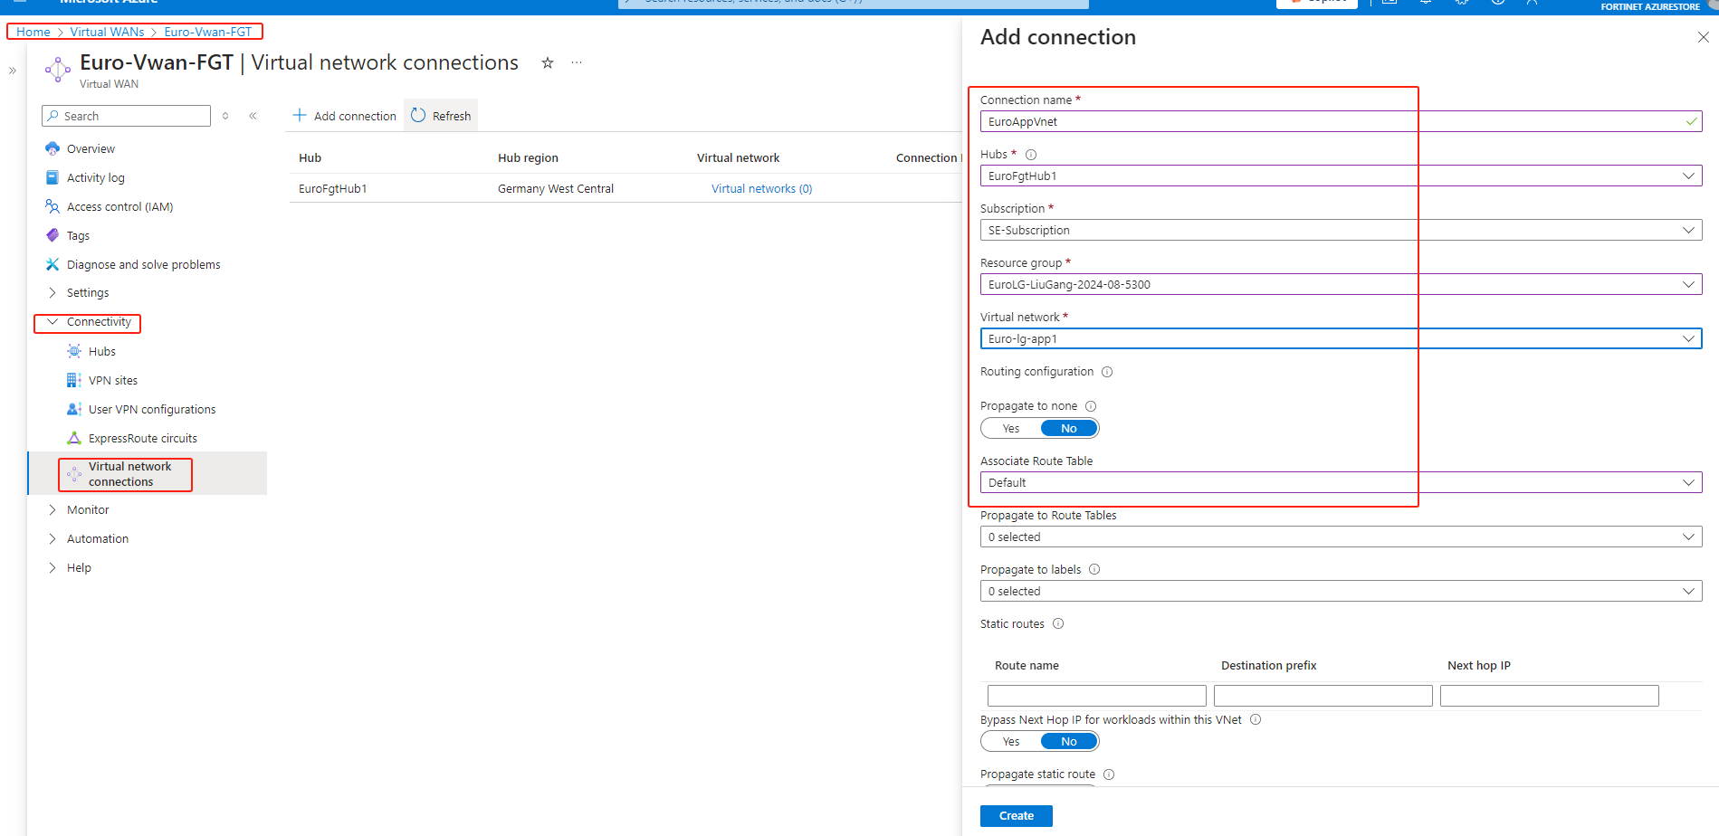
VWAN VNET Connection-1

Slide 24
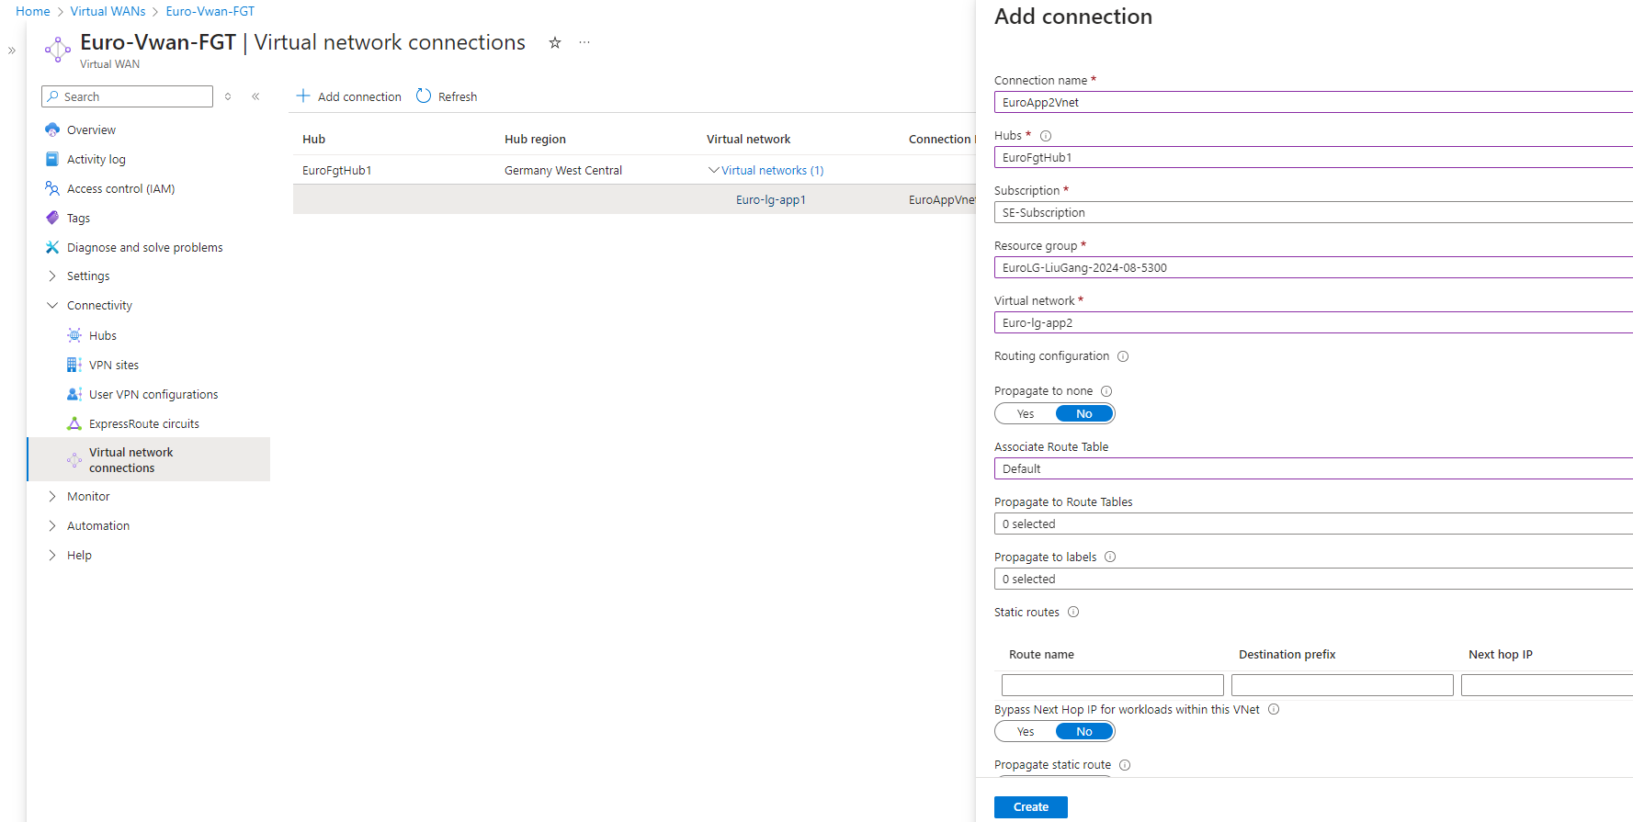
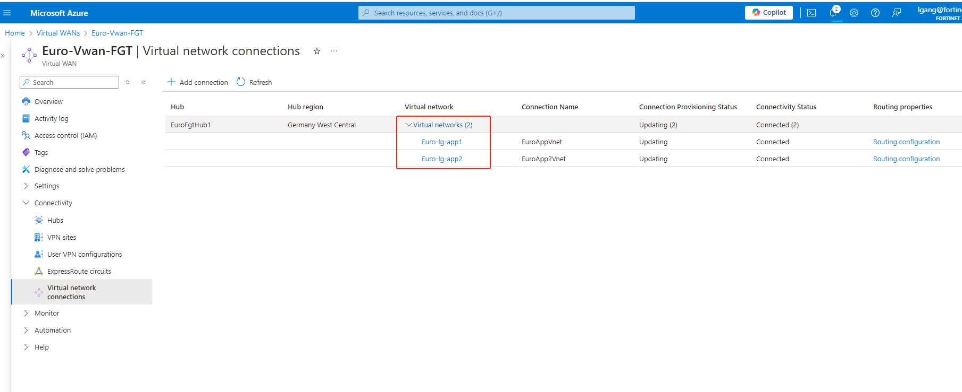
VWAN VNET Connection-2

Slide 25
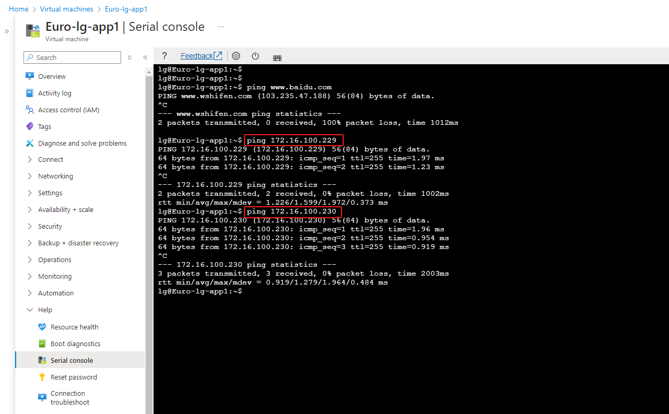
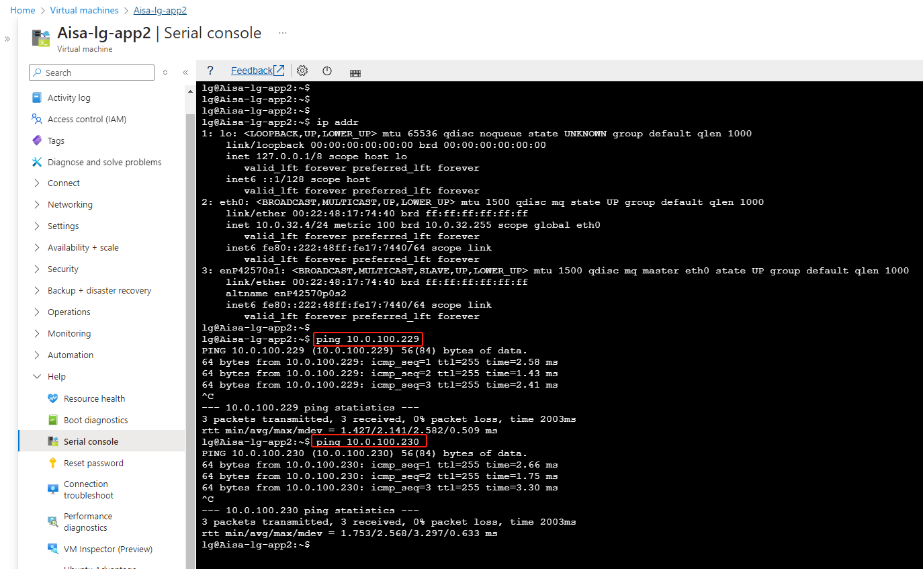
验证Server Vnet to VWAN FGT 网络

Slide 26
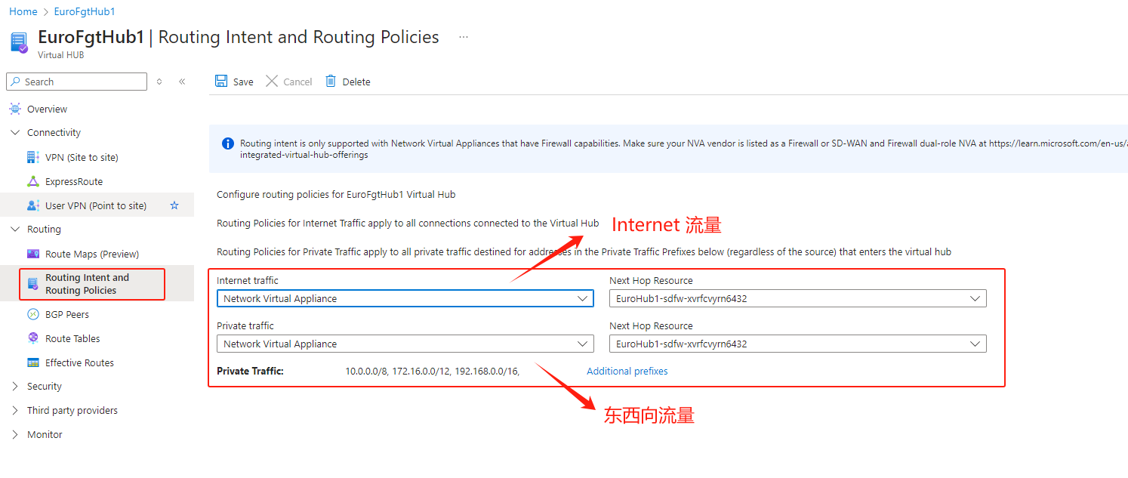
VWAN Intent Route引流-1

Slide 27
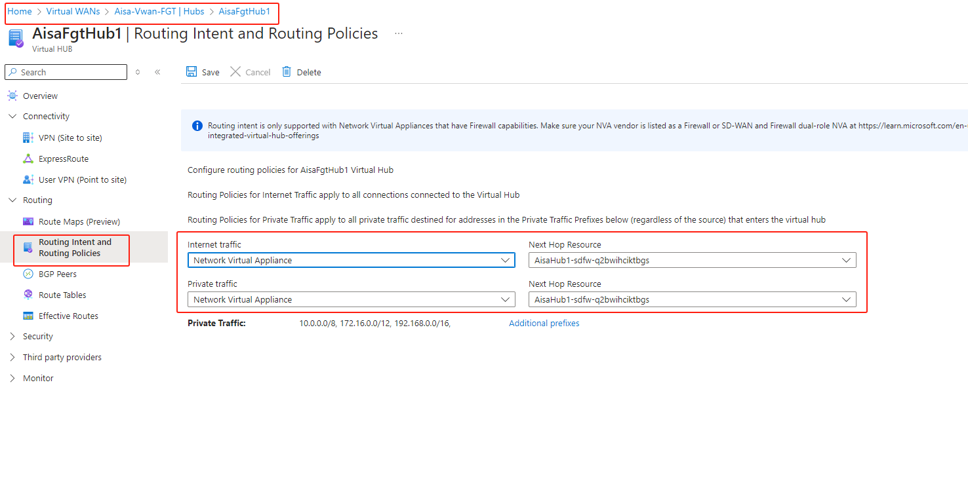
VWAN Intent Route引流-2

Slide 28
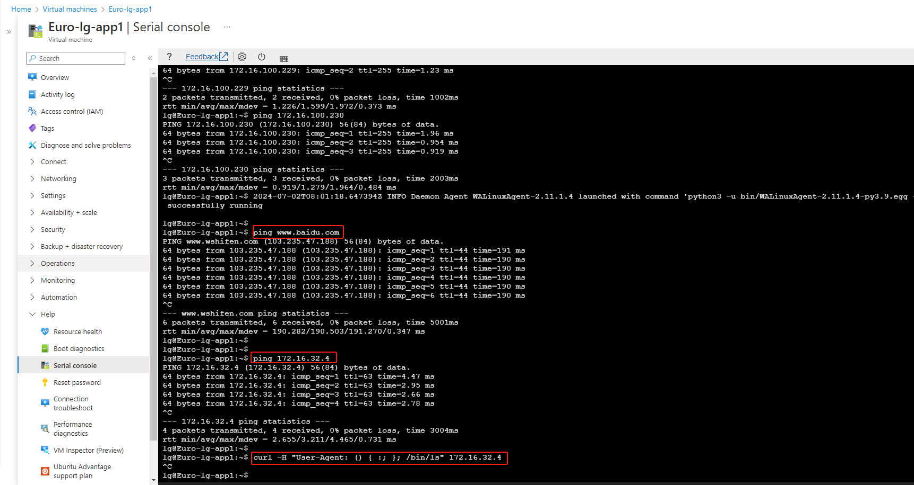
VWAN集成同Region北向流量验证

Slide 29
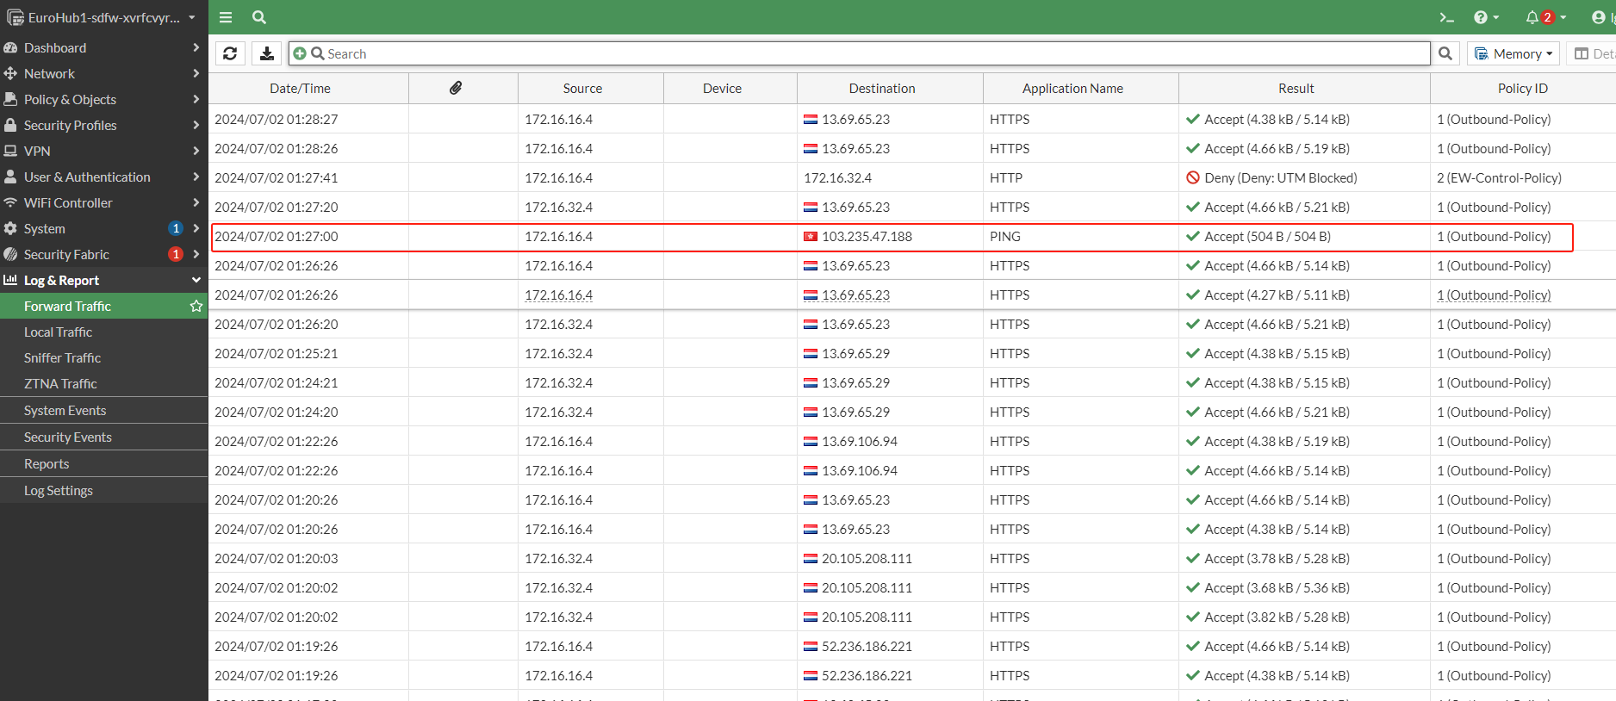
防火墙记录

Slide 30
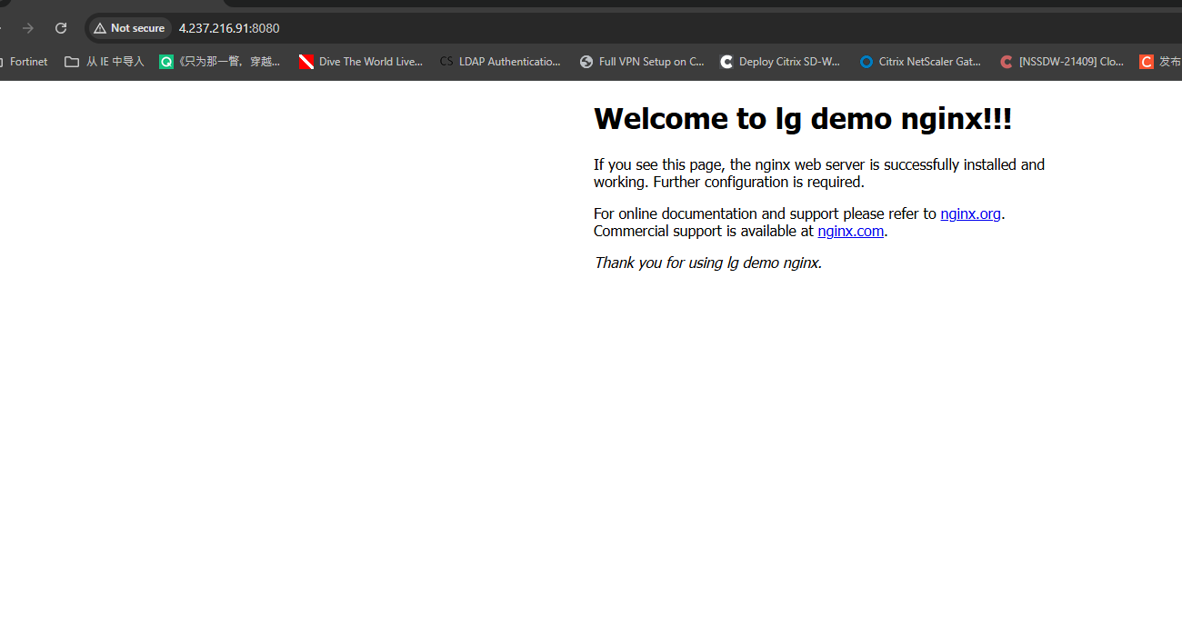
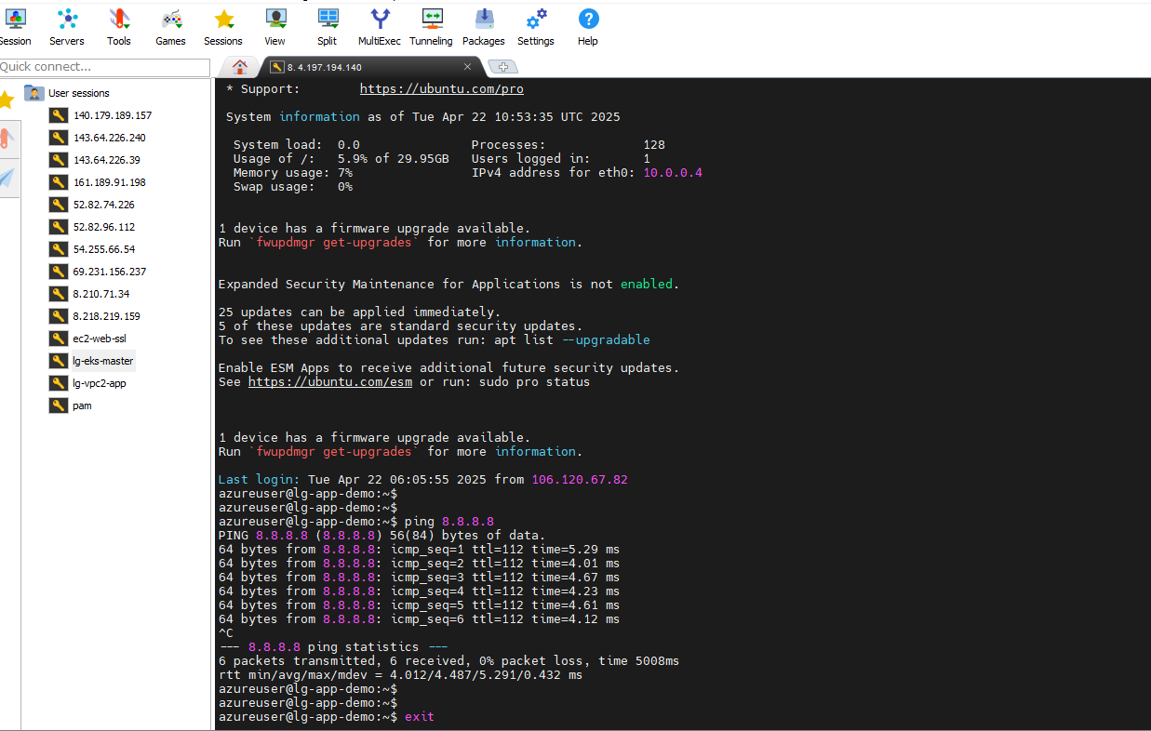
VWAN集成同Region南向流量验证

Slide 31
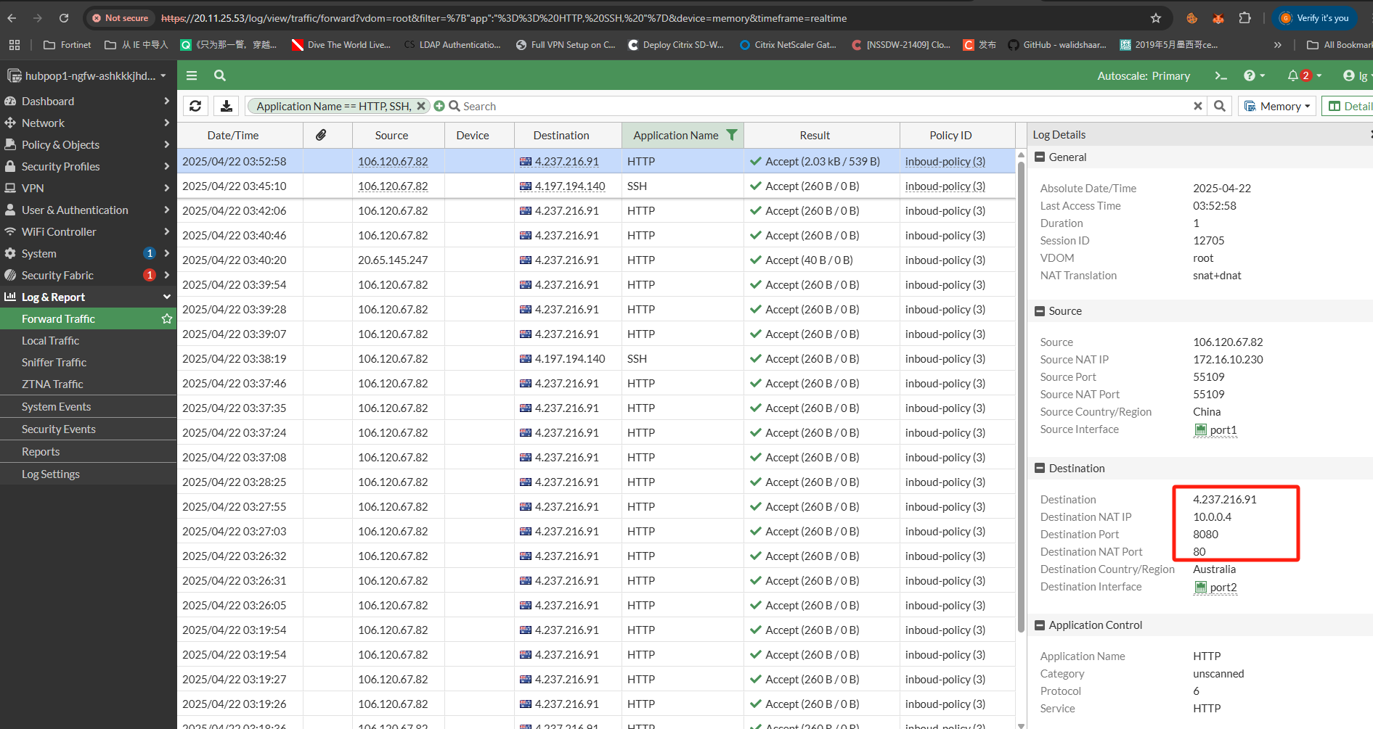
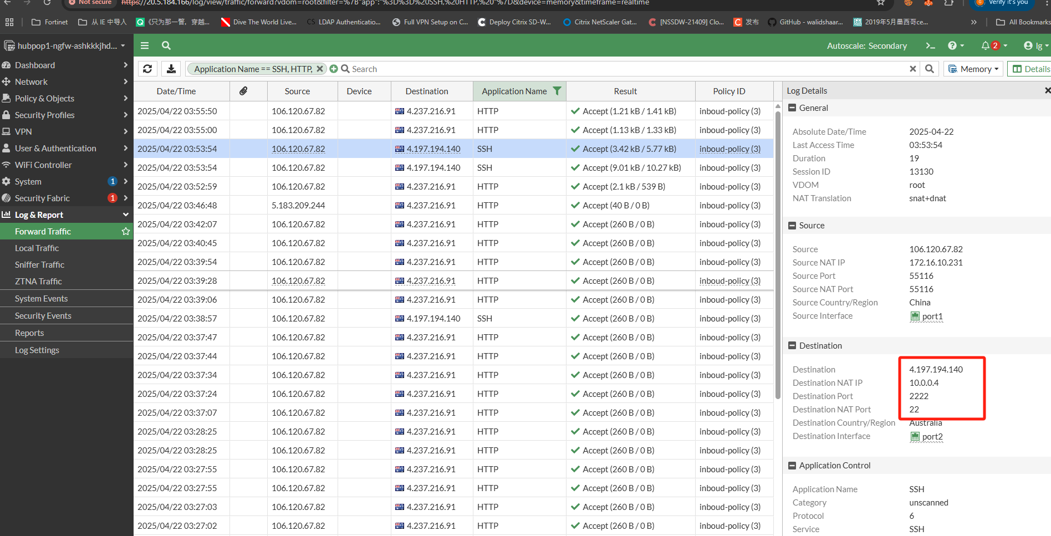
防火墙记录

Slide 32
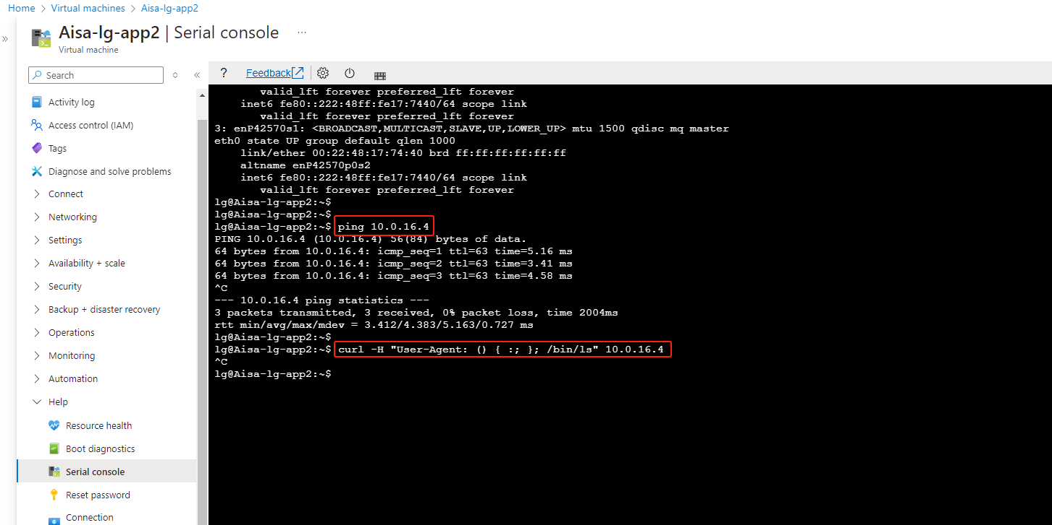
VWAN集成同Region东西向流量验证

Slide 33

防火墙记录

Slide 34


防火墙跨region策略
这几台墙跨region策略都是一样，跨region流量 通过Azure vwan hub 底层互通

Slide 35


防火墙BGP路由
当同vwan 两个不同region hub都配置业务网段virtual network connections，就自动通过hub-hub互通学到对端业务路由

Slide 36


业务服务器网卡路由

Slide 37

流量访问抓包信息-1

Slide 38



流量访问抓包信息-2

Slide 39

VWAN跨Region互通-1

Slide 40


防火墙记录

Slide 41

VWAN跨Region互通-2

Slide 42




防火墙记录

